Slide 1
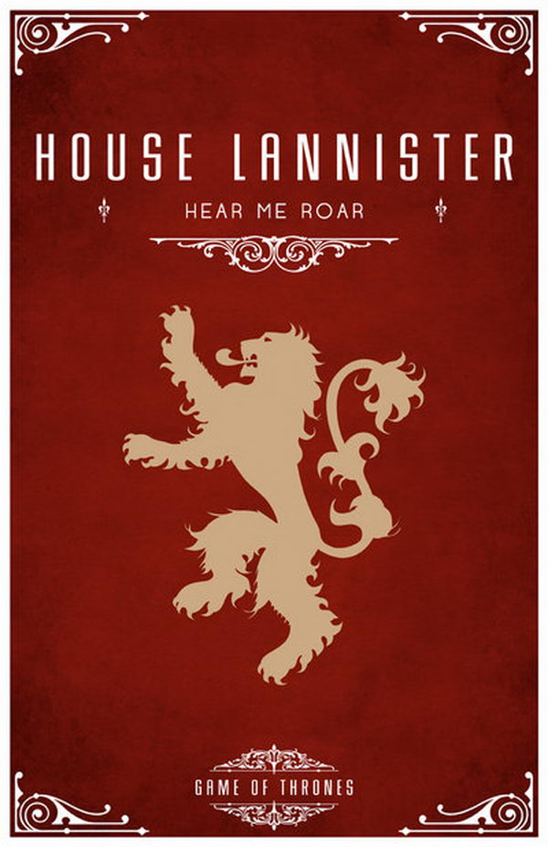
« Un Lannister paie toujours ses dettes »

Slide 2
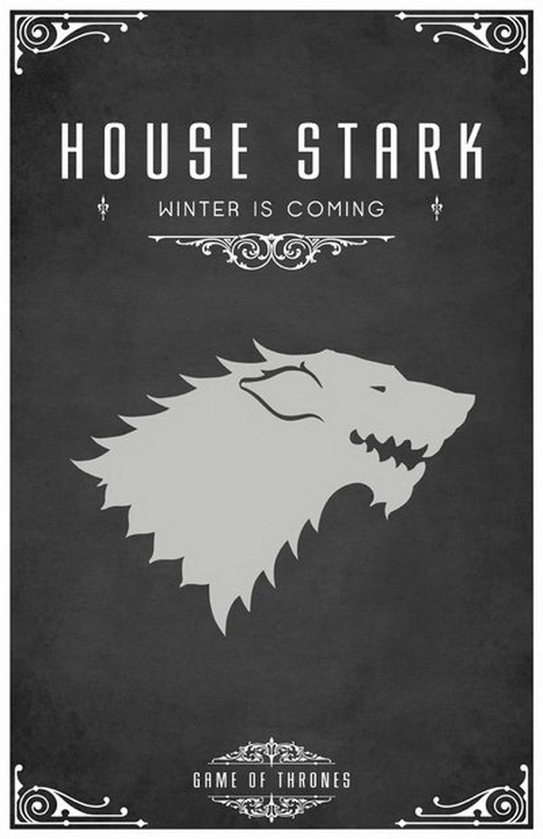
« You know nothing Jon Snow »

Slide 3
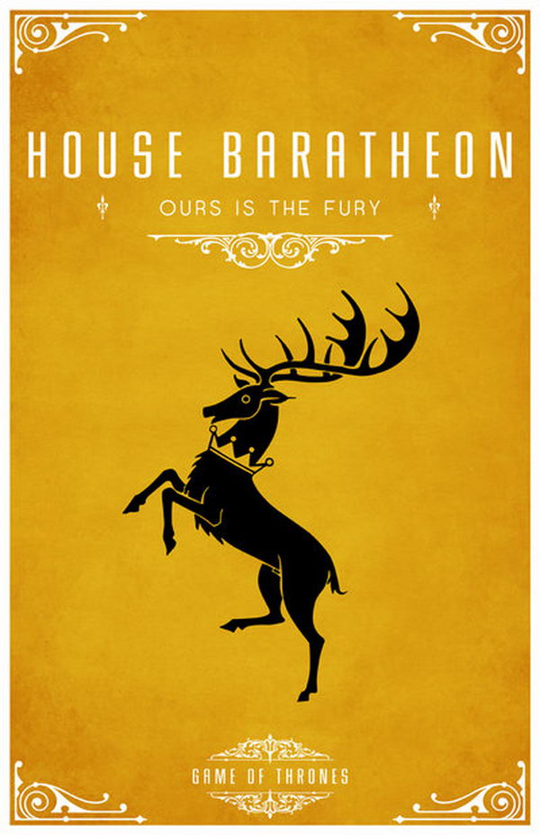
« Valar Morghulis »

Slide 4
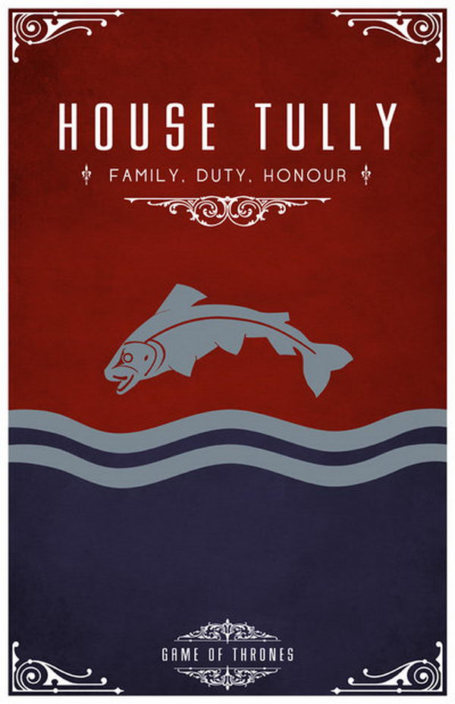
« La peur est plus tranchante qu’une épée »

Slide 5
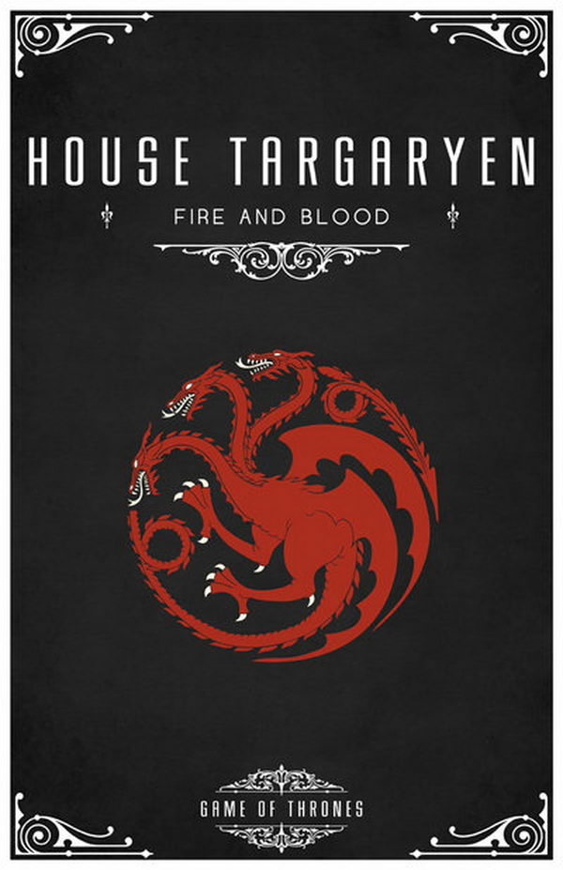
« Hodor ! »

Slide 6
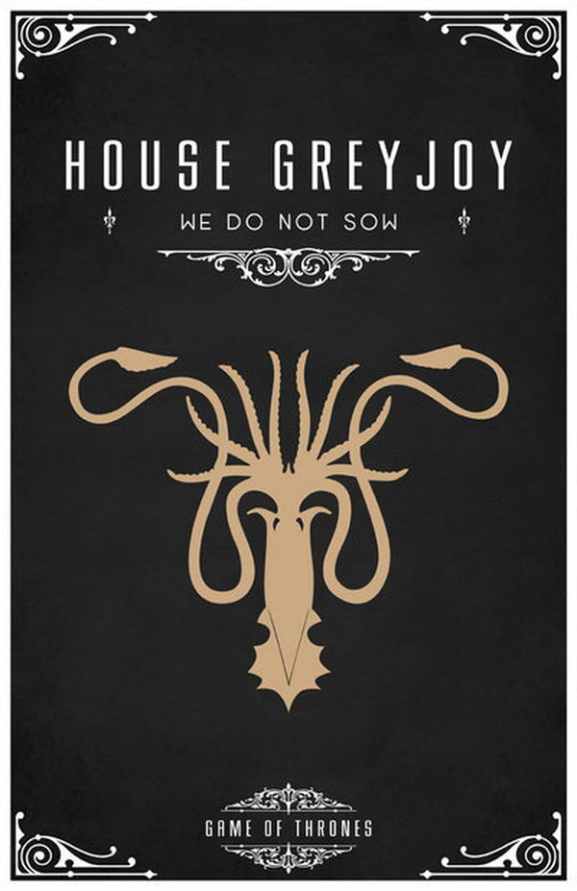
« Ce qui est mort ne saurait plus mourir »

Slide 7
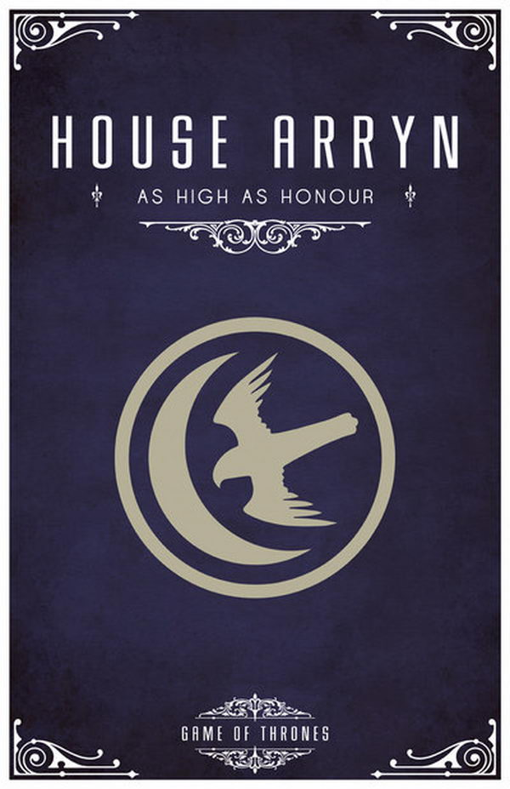
« Quand on joue au Jeu des Trônes, soit on gagne, soit on meurt »

Slide 8
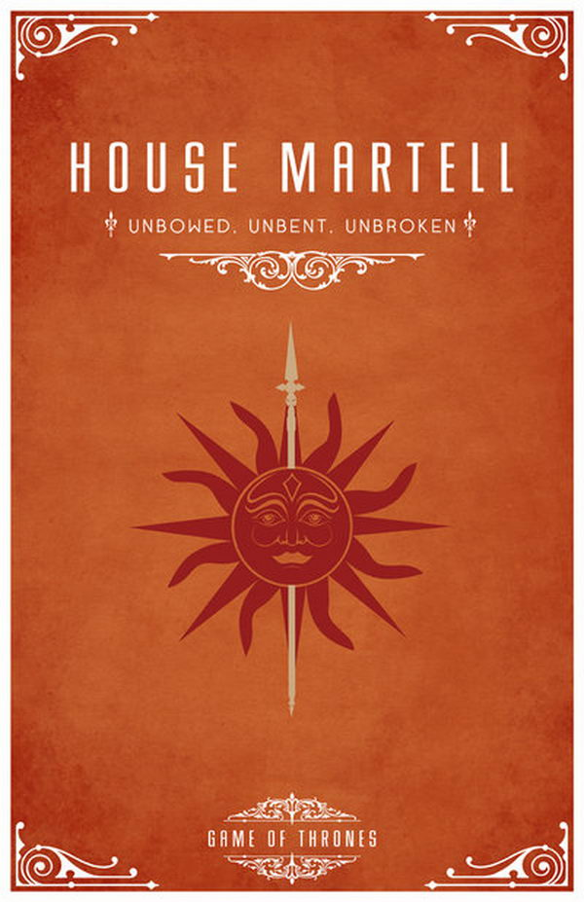
« Quand on joue au Jeu des Trônes, soit on gagne, soit on meurt »

